Slide 1
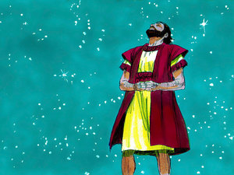
De beloften aan Abraham, Izak en Jakob
28 januari 2016
Hendrik Ido Ambacht

Slide 2
> de Schrift is één (2 Tim.3:16)
> de Schrift verklaart zichzelf (2 Petr.1:20)
> alléén de Schrift (2 Tim.3:17)
> zo dicht als mogelijk bij het origineel
> de Schrift zo letterlijk mogelijk nemen
(beeldspraak)

Slide 3
2e komst (wederkomst):
Verschijning in heerlijkheid (Zach.14:4-5, Kol.3:4)
1e komst:
Dood en opstanding van Christus
De ecclesia, het lichaam van Christus
<-------------------------->
belofte Koninkrijk aan Israël
vervulling (geopenbaard)
Koninkrijk
het Koninkrijk verborgen

Slide 4
Genesis 12

Slide 5
1 Korinthe 15
22 Want gelijk zij allen in Adam sterven, alzo zullen zij ook in Christus allen levend gemaakt worden.

Slide 6
Genesis 18

Slide 7
Genesis 22

Slide 8
Galaten 3
16 Nu zo zijn de beloftenissen tot Abraham en zijn zaad gesproken. Hij zegt niet: En den zaden, als van velen; maar als van een: En uw zade; hetwelk is Christus.

Slide 9
Galaten 3
16 Nu zo zijn de beloftenissen tot Abraham en zijn zaad gesproken. Hij zegt niet: En den zaden, als van velen; maar als van een: En uw zade; hetwelk is Christus.
(…)
29 En indien gij van Christus zijt, zo zijt gij dan Abrahams zaad, en naar de beloftenis erfgenamen.

Slide 10
Genesis 26

Slide 11
Genesis 28

Slide 12
Mattheüs 8
11 Doch Ik zeg u, dat velen zullen komen van oosten en westen en zullen met Abraham, en Izak, en Jakob, aanzitten in het Koninkrijk der hemelen.

Slide 13
Genesis 13

Slide 14
Efeze 1
3 Gezegend zij de God en Vader van onzen Heere Jezus Christus, Die ons gezegend heeft met alle geestelijke zegening in den hemel in Christus.

Slide 15
Efeze 2
6 En heeft ons mede opgewekt, en heeft ons mede gezet in den hemel in Christus Jezus.

Slide 16
Handelingen 7

Slide 17
Hebreeën 11

Slide 18
de toekomende wereld (2:5)
de toekomende eeuw/aeon (6:5)
de toekomende stad (13:14)
het hemelse Jeruzalem (12:22)

Slide 19
Mattheüs 8
11 Doch Ik zeg u, dat velen zullen komen van oosten en westen en zullen met Abraham, en Izak, en Jakob, aanzitten in het Koninkrijk der hemelen;

Slide 20
Johannes 8

Slide 21
Galaten 3

Slide 22
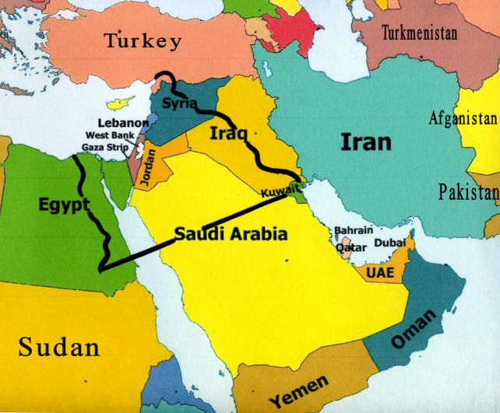

Slide 23
Deuteronomium 30

Slide 24
Ezechiël 37

